Slide 1

RAPPORT DES CAMPAGNES
FRANCE LITERIE BORDEAUX
Mars 2026
TARMAAC
WWW.TARMAAC.IO

Slide 2
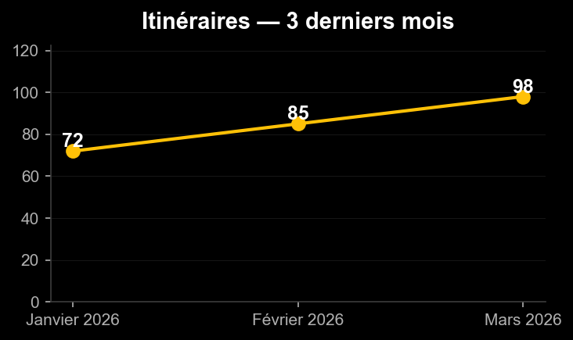
ÉTAT RÉCAPITULATIF
TARMAAC
Mars 2026
DIFFUSION TOTALE
TOTAL DES CLICS
245 500
4 480
+13.0% vs mois précédent
+13.7% vs mois précédent
Impressions totales toutes plateformes confondues
Clics totaux toutes plateformes confondues
ITINÉRAIRES
98
+15.3% vs mois précédent
Nombre total de demandes d'itinéraire vers le point de vente Google + Meta

Slide 3
GOOGLE ADS
TARMAAC
Mars 2026
IMPRESSIONS
CLICS SEARCH
CLICS PERFMAX
124 500
1 200
890
+13.0% vs mois précédent
+14.3% vs mois précédent
+14.1% vs mois précédent
Nombre total d'impressions toutes campagnes Google confondues
Nombre de clics sur les campagnes Search Google
Nombre de clics sur les campagnes Performance Max
COÛT GOOGLE ADS
CPC MOYEN
5 842,30 €
2,50 €
+14.6% vs mois précédent
+0.4% vs mois précédent
Budget total dépensé sur Google Ads
CPC moyen toutes campagnes Google confondues

Slide 4
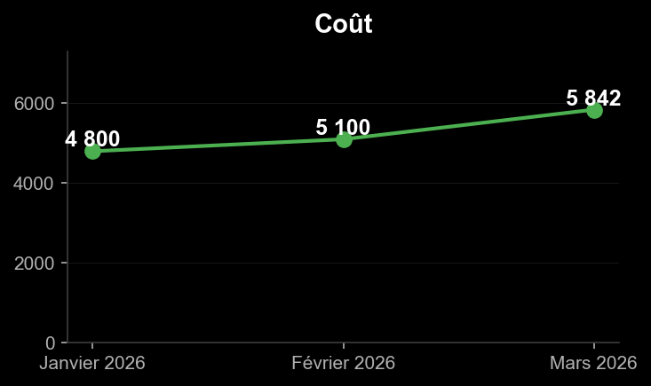
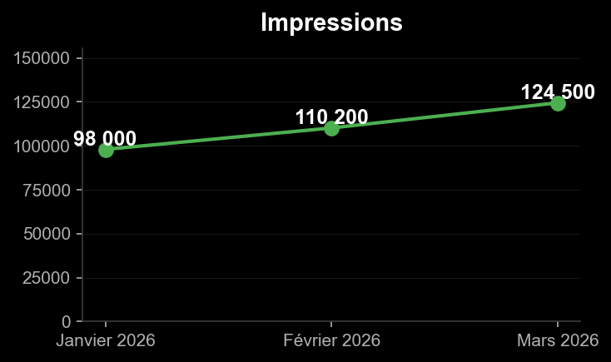
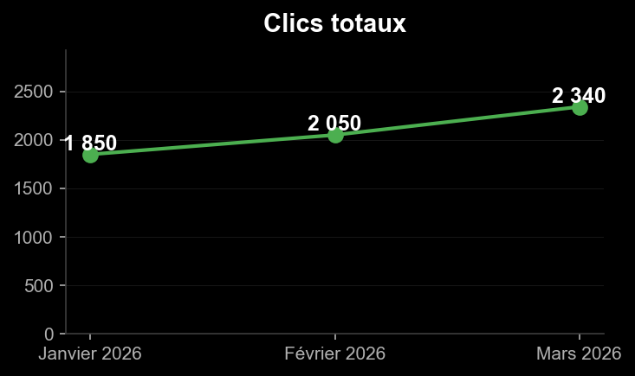
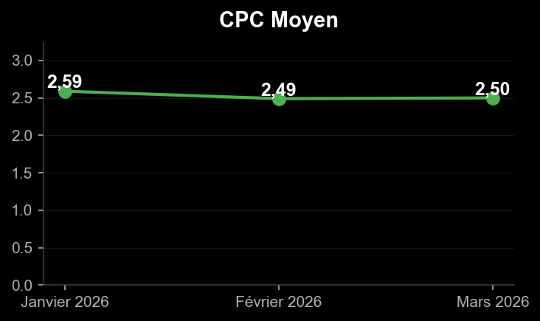
GOOGLE ADS — ÉVOLUTION
TARMAAC

Slide 5
DÉTAILS ANALYTICS
TARMAAC
Janvier 2026
Février 2026
Mars 2026
Page Généraliste
—
—
—
Page Lit Coffre
—
—
—
Page Lit motorisé
—
—
—
Page Prestige
—
—
—
Page Lit escamotable
—
—
—
Diffusion totale des publicités
191 000
217 200
245 500
Total des clics sur les publicités
3 480
3 940
4 480

Slide 6
META ADS
TARMAAC
Mars 2026
COÛT
IMPRESSIONS
CLICS
3 200,00 €
89 000
1 560
+14.3% vs mois précédent
+13.4% vs mois précédent
+13.0% vs mois précédent
Budget total dépensé sur Meta Ads
Nombre d'impressions sur les publicités Meta
Nombre de clics sur les publicités Meta
CPC
CTR
COÛT / CONVERSION
2,05 €
1,75%
28,15 €
+1.0% vs mois précédent
-0.6% vs mois précédent
-6.8% vs mois précédent
Coût par clic sur les publicités Meta
Taux de clic sur les publicités Meta
Coût total divisé par le nombre total de conversions (formulaires + appels + itinéraires)

Slide 7
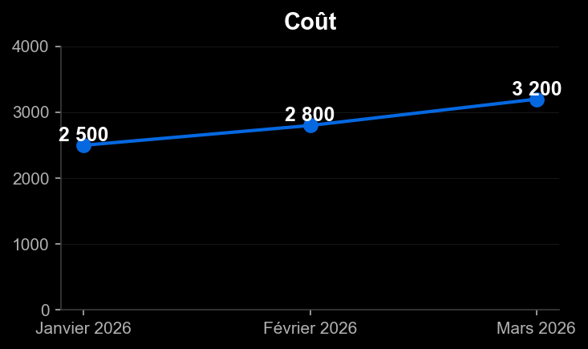
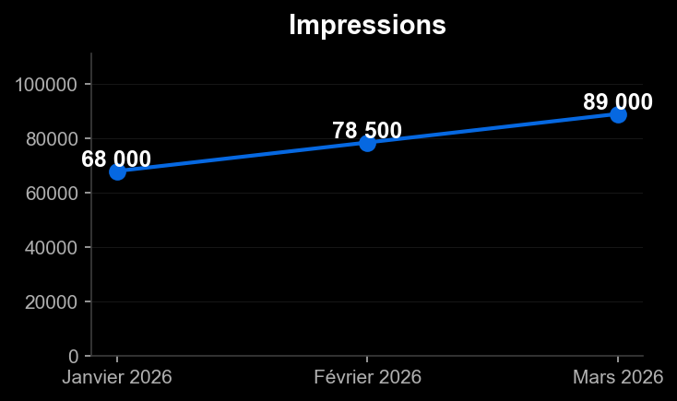
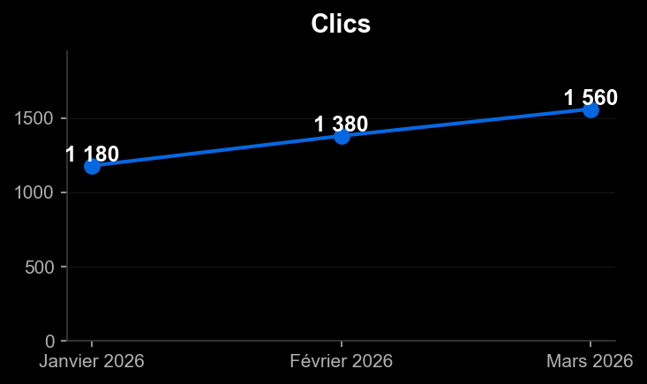
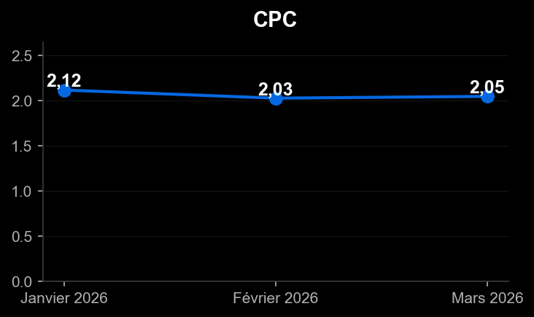
META ADS — ÉVOLUTION
TARMAAC

Slide 8
MICROSOFT ADS
TARMAAC
Mars 2026
COÛT
IMPRESSIONS
1 200,00 €
32 000
+14.3% vs mois précédent
+12.3% vs mois précédent
CLICS
CPC MOYEN
580
2,07 €
+13.7% vs mois précédent
+0.5% vs mois précédent

Slide 9
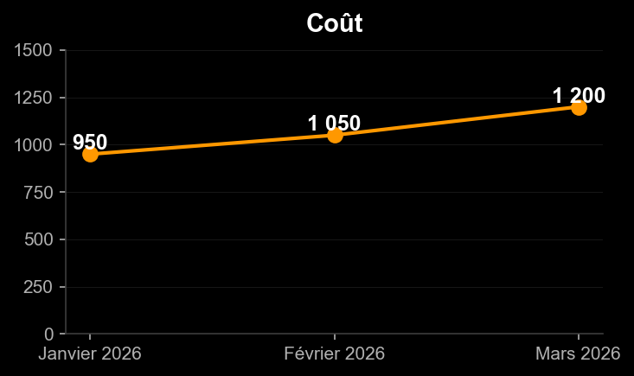
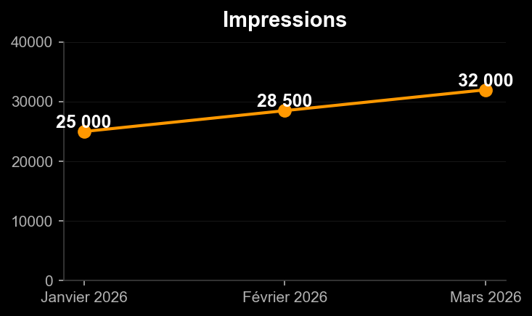
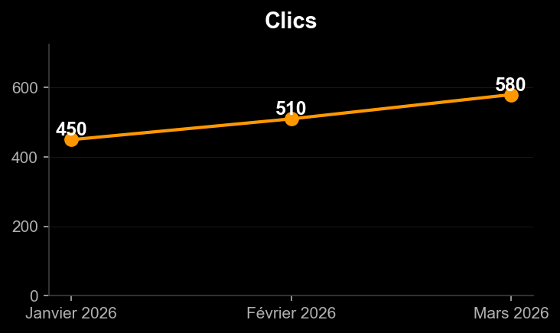
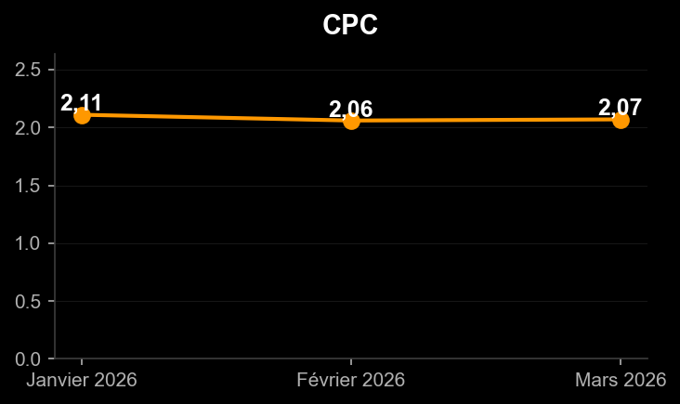
MICROSOFT ADS — ÉVOLUTION
TARMAAC

Slide 10
SYNTHÈSE
TARMAAC
Mars 2026
ACHAT MÉDIA TOTAL
GOOGLE ADS
10 242,30 €
5 842,30 €
+14.4% vs mois précédent
+14.6% vs mois précédent
Budget total toutes plateformes confondues
Budget total dépensé sur Google Ads
META ADS
MICROSOFT ADS
COÛT / CONVERSION
3 200,00 €
1 200,00 €
28,15 €
+14.3% vs mois précédent
+14.3% vs mois précédent
-6.8% vs mois précédent
Budget total dépensé sur Meta Ads
Coût total divisé par le nombre total de conversions (formulaires + appels + itinéraires)

Slide 11
TARMAAC
WWW.TARMAAC.IO

